Slide 1
웹서버 및 DB 4조
20100155 이정호
18100160 이수진
20100150 이수지
18102405 이세현

Slide 2
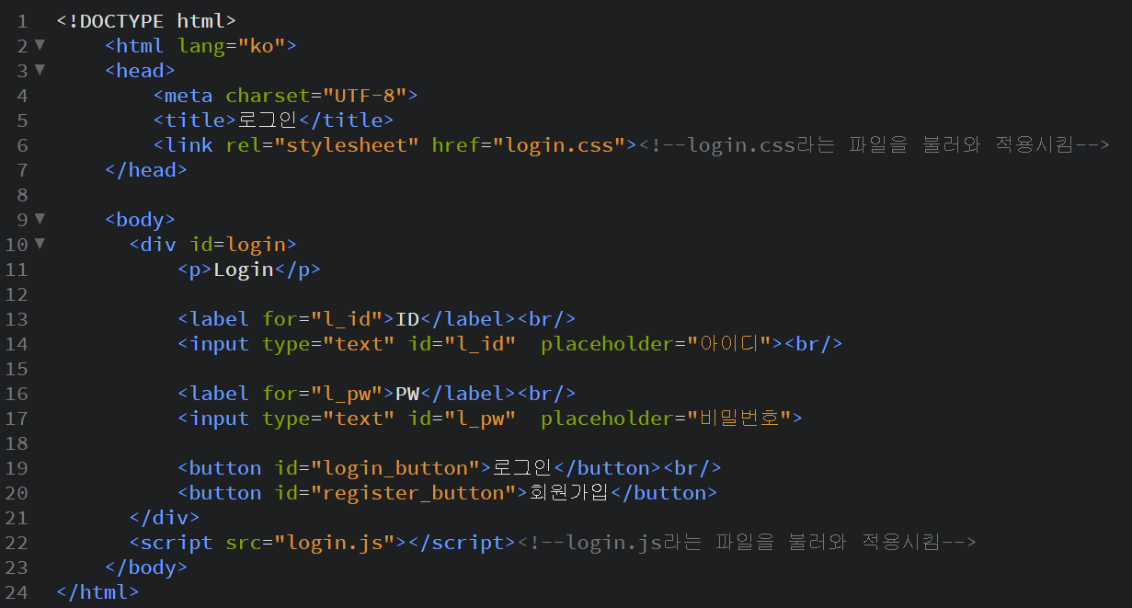
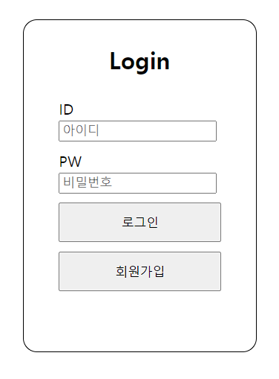
login.html
CSS적용
<style> p{ color:red; } </style>
태그에 직접 사용
ex) <p style=“color:red”></p>
3. <link rel=“stylesheet” href=“파일위치/파일명”>
JavaScript 적용
<script> 코드 </script>
<script src=“파일 위치/파일명”></script>

Slide 3
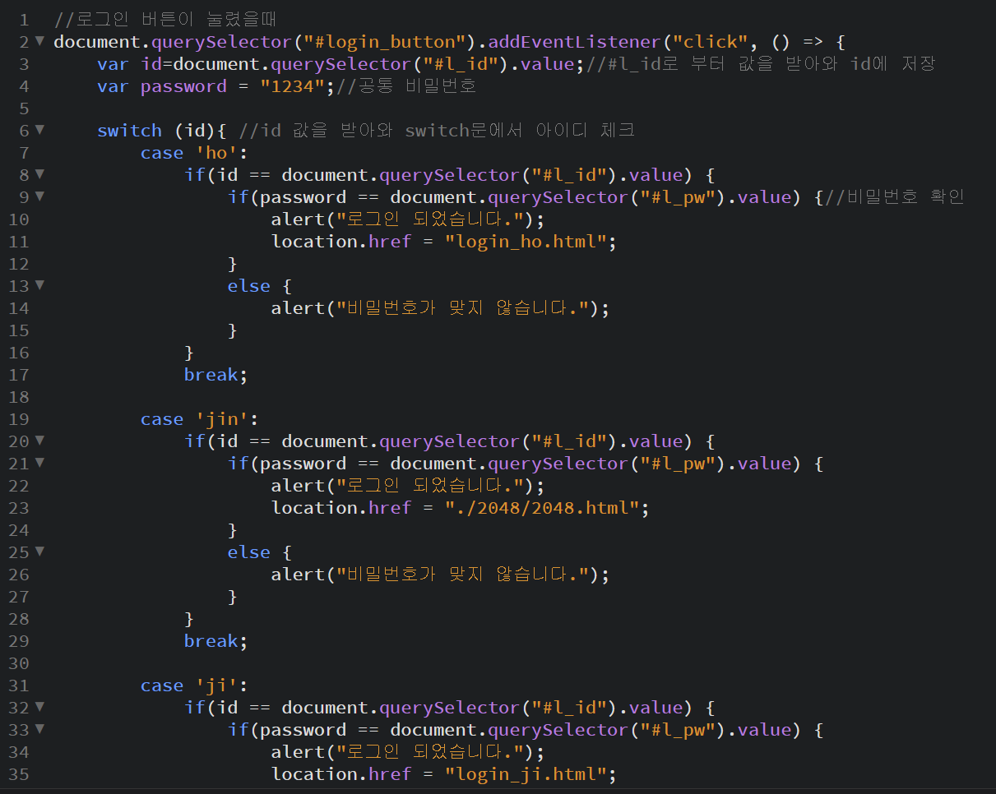
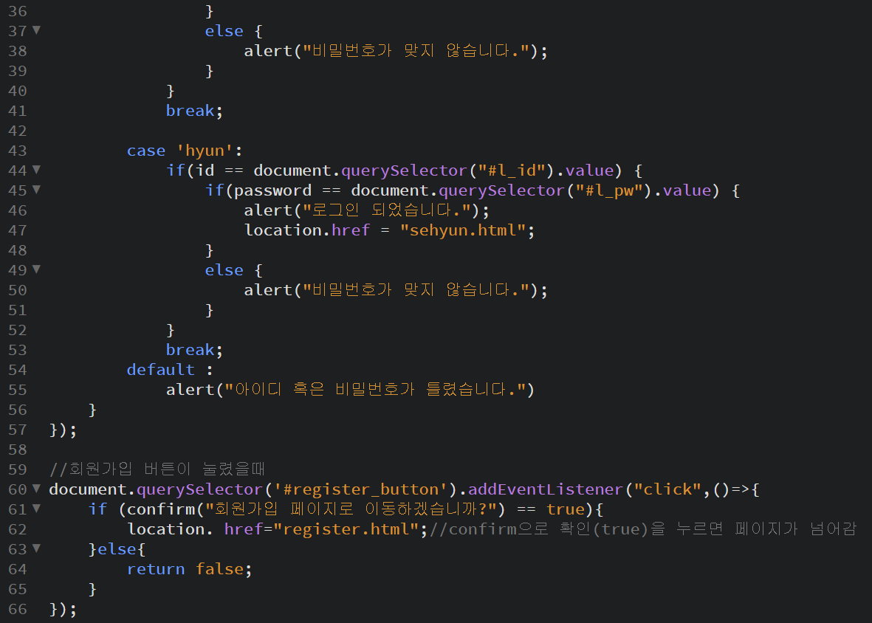
login.js
결과적으론 두 코드 모두 요소를 얻어옴document.getElementById()==document.querySelector()
하지만 document.querySelector()이 좀더 구체적으로 엘리먼트를 선택할수 있음
()=>{ 코드 }
콜백함수

Slide 4
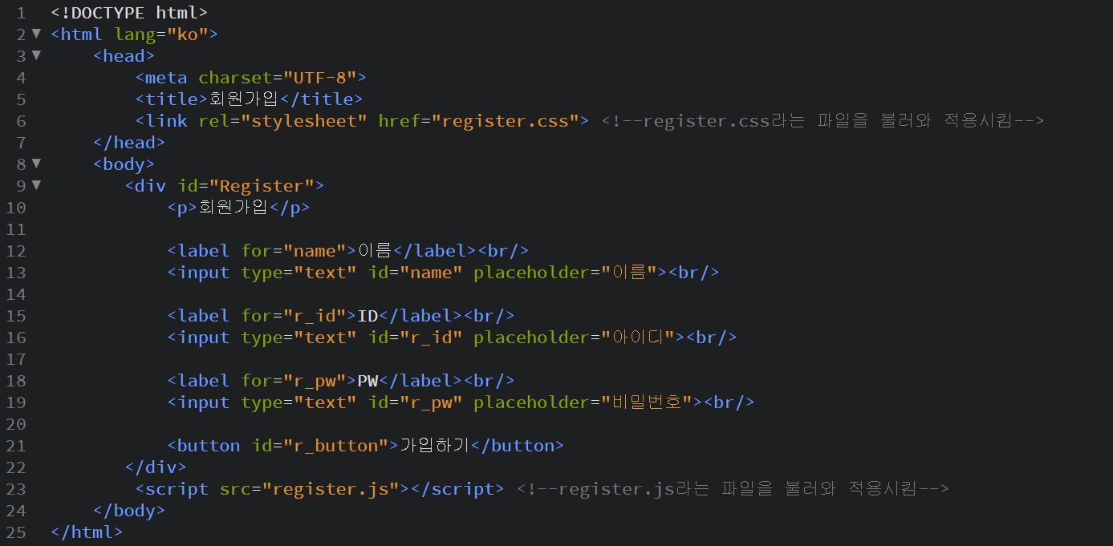
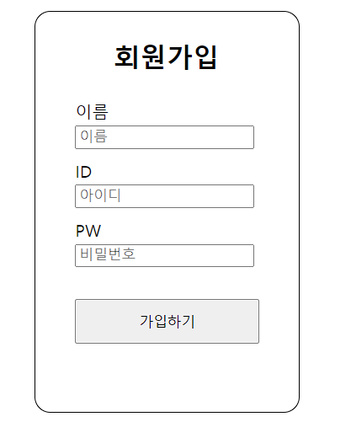
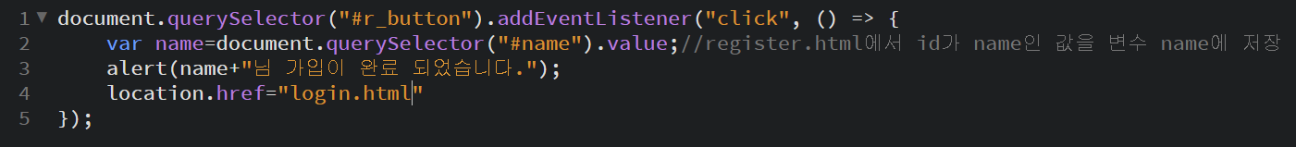
register.html, register.js

Slide 5
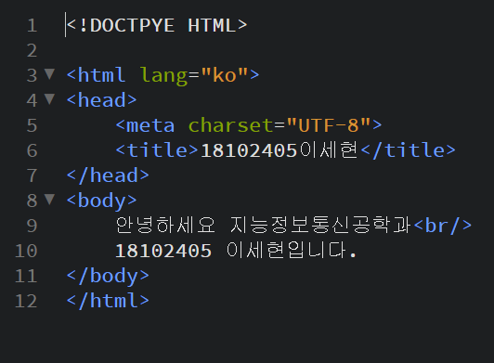
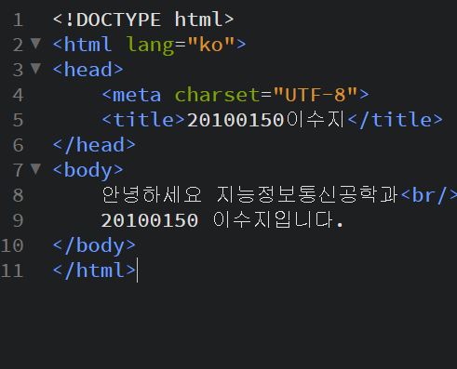
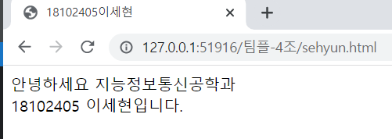
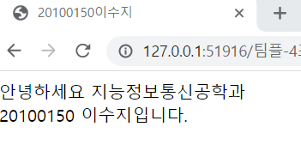

Slide 6
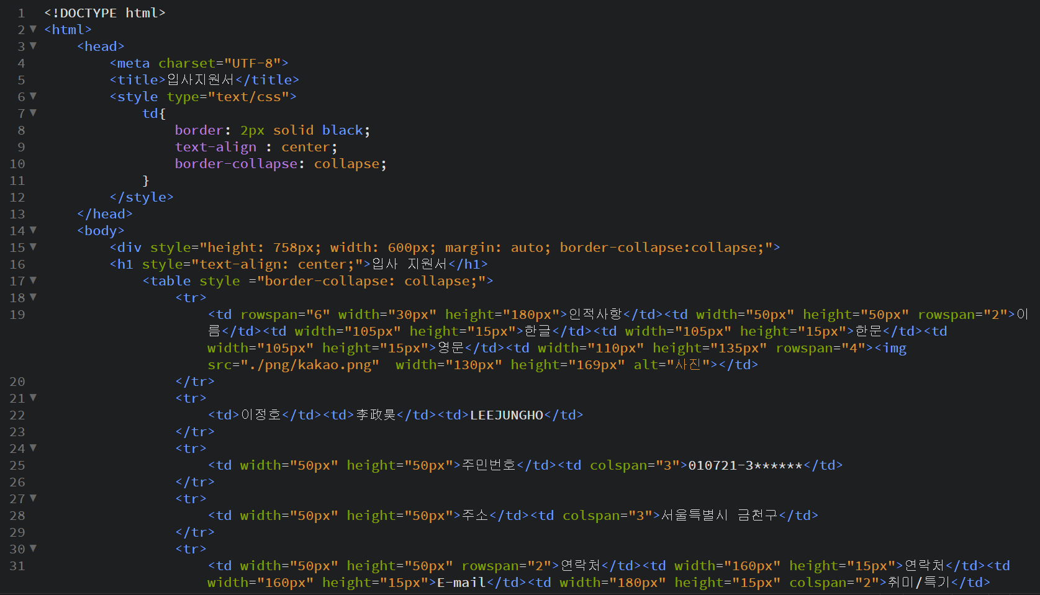
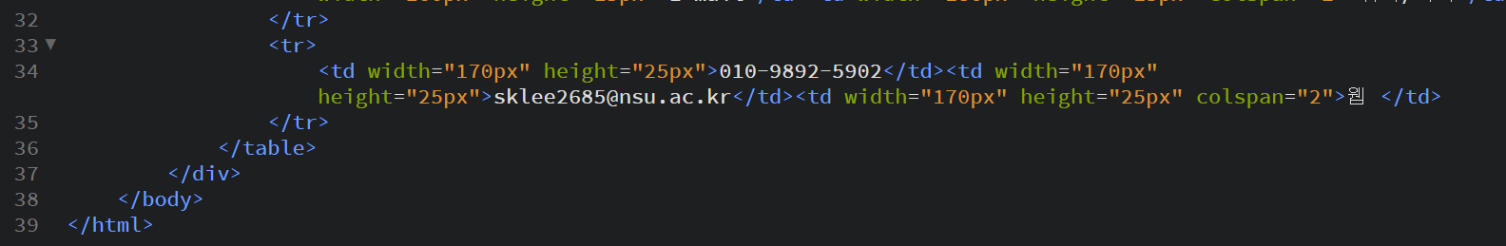
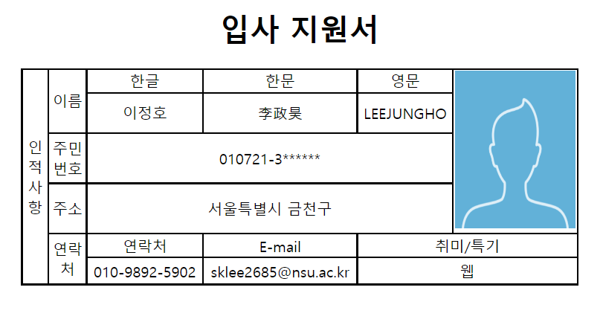

Slide 7
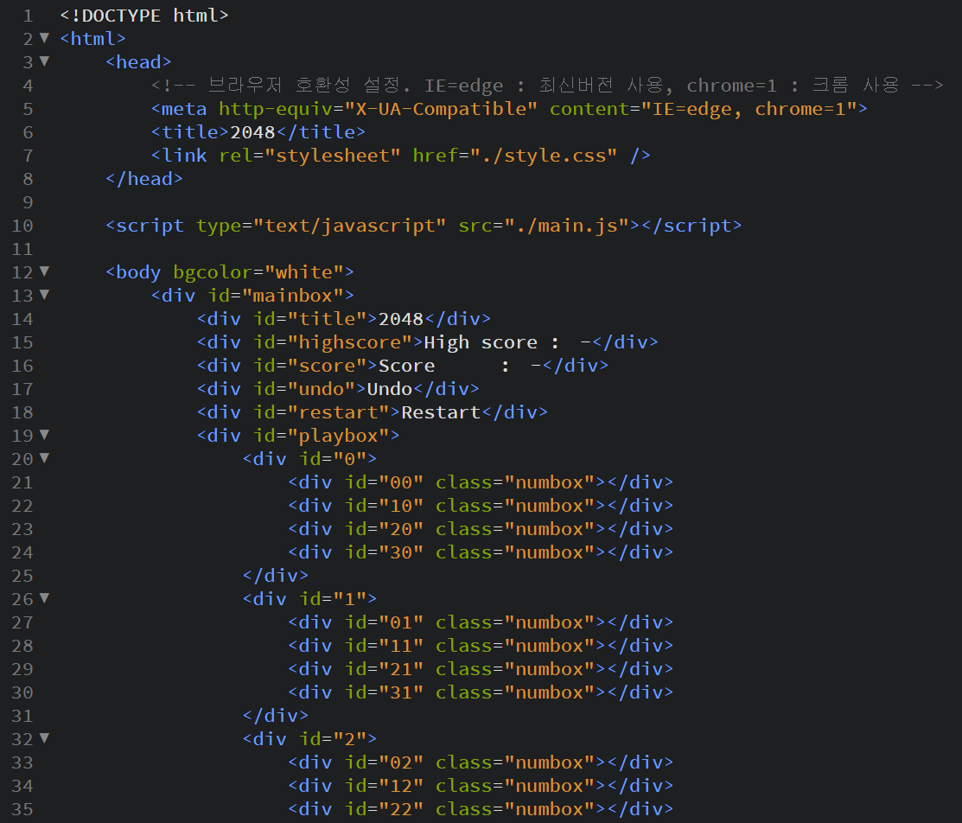
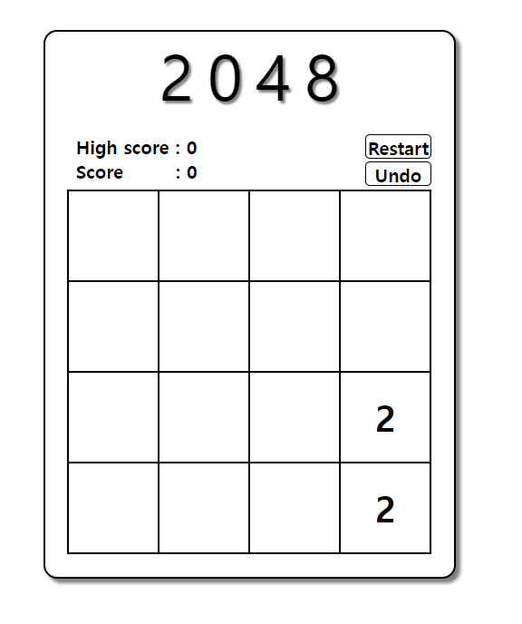
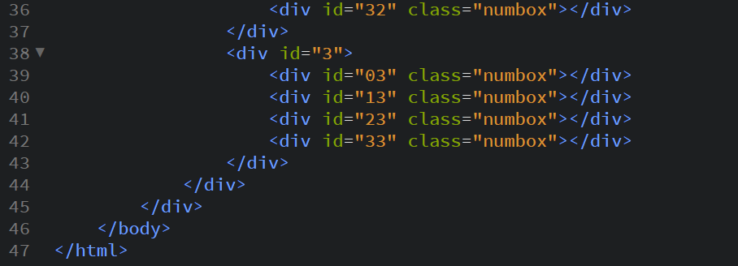

Slide 8
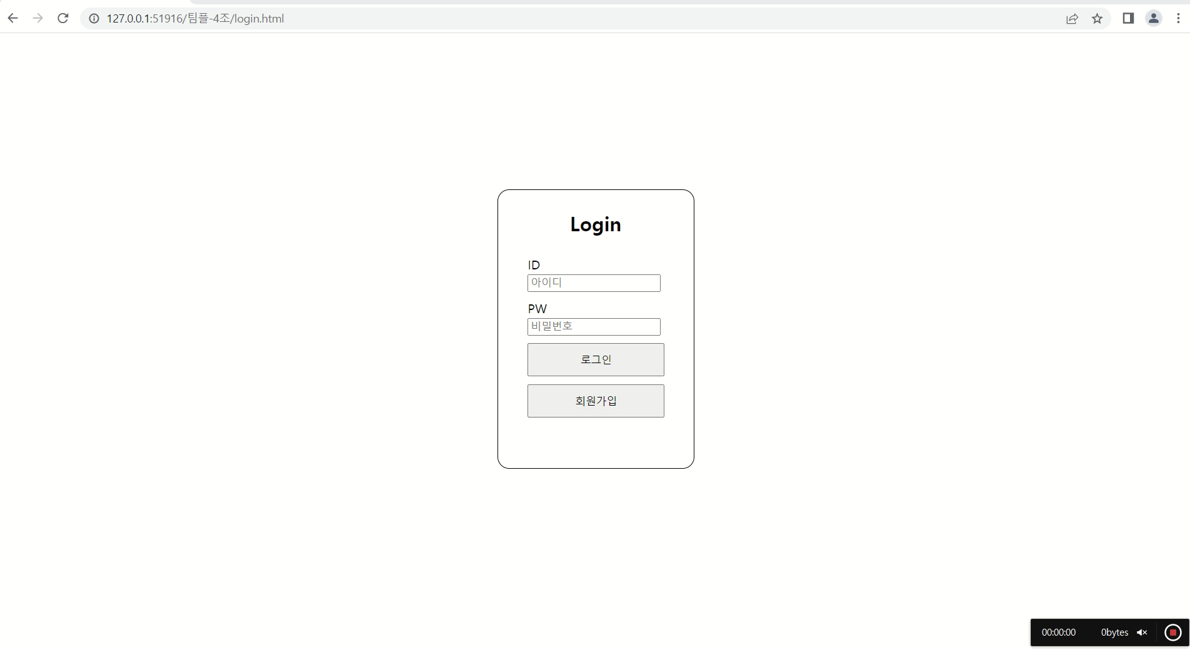

Slide 9
Thank you

